Slide 1

Консультация для педагогов
«Организация труда детей в огороде и цветнике»
Подготовила Константинова В.В.

Slide 2
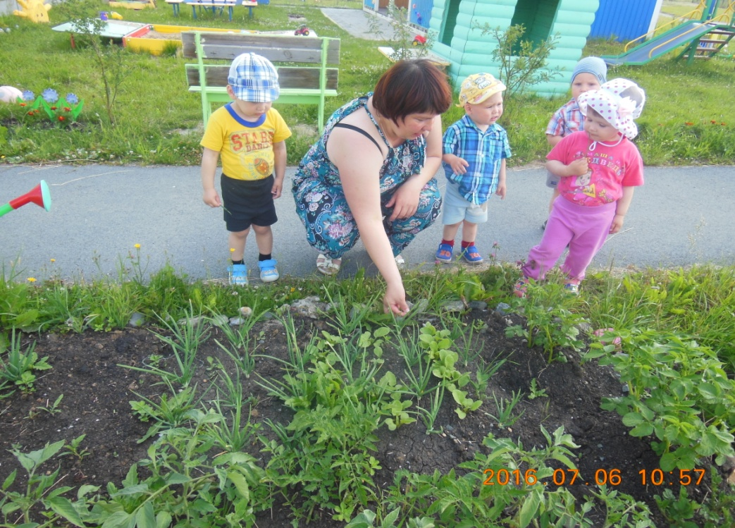
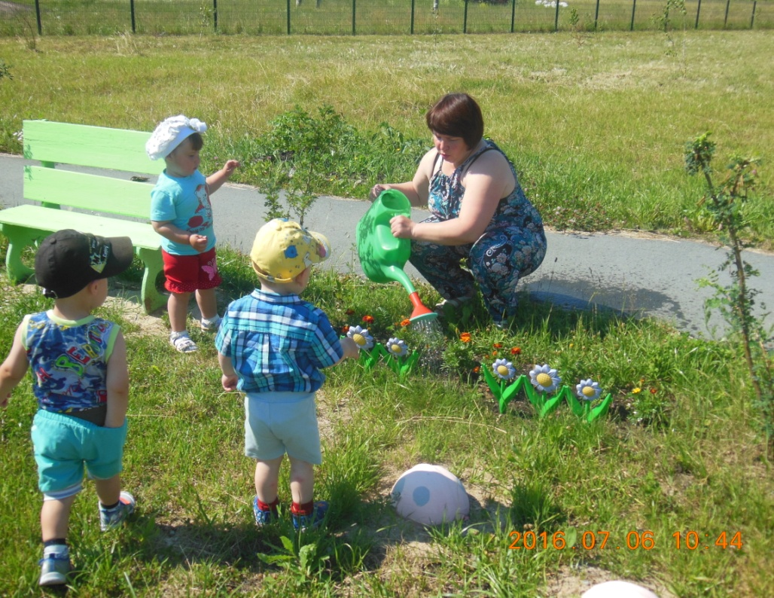
«Радость труда в природе – могучая воспитательная сила. В годы детства каждый ребенок должен пережить это благородное чувство».
В.А. Сухомлинский.

Slide 3
Воспитательно-образовательное значение труда в природе

Slide 4
Труд детей в природе является методом экологического и трудового воспитания.
В процессе труда воспитываются любовь к природе, бережное отношение к ней.
У детей развиваются интерес к трудовой деятельности, сознательное, ответственное отношение к ней.
Труд в природе имеет большое образовательное значение.
В труде удовлетворяются эстетические потребности детей.
Труд детей в природе создает благоприятные условия для физического развития

Slide 5
Задачи труда
в природе ДОУ

Slide 6
Формирование системы знаний об условиях, необходимых для роста и жизни растений, животных, о труде взрослых
Формирование трудовых умений и навыков (умения кормить животных, навыки поливки, подкормки)
Формирование у детей навыков коллективного труда
Формирование мотивов общественно-трудовой деятельности
Воспитание трудолюбия, как качества личности, а также привычки трудиться
Воспитание у детей уважения к труду взрослых в природе

Slide 7
Требования к труду
в природе в ДОУ

Slide 8
ПЕДАГОГИЧЕСКИЕ ТРЕБОВАНИЯ
- труд в природе должен являться соединением умственного и физического усилия
- формирование знаний , умений и навыков (без знаний ребенок не сможет правильно выполнить задание)
- труд должен быть целенаправленным (цель должна быть рассчитана на возможности детей)
- труд должен быть спланирован, чтобы дети смогли получить результат своего труда
- необходимо сочетать индивидуальные и коллективные формы организации труда
ГИГИЕНИЧЕСКИЕ ТРЕБОВАНИЯ
- труд должен быть посильным
- следить за дозировкой труда:
Младшая группа – 10 мин
Средняя группа – 15 мин
Старшая группа – 20 мин
Подготовительная группа - 25-30 мин
- в труде следить за правильной осанкой и состоянием ребенка
- оборудование и инвентарь должны быть безопасными, эстетичными, соответствовать росту и возрасту ребенка
- труд должен проходить в хорошей гигиенической обстановке

Slide 9
Труд в природе по программе
«От рождения до школы»
в каждой возрастной группе

Slide 10
ПЕРВАЯ МЛАДШАЯ ГРУППА
-В помещении и на участке привлекать внимание детей к тому, как взрослый ухаживает за растениями (поливает) и животными (кормит).
-Формировать желание бережно относиться к растениям и животным.
-Воспитывать интерес к труду взрослых.
-Расширять круг наблюдений детей за трудом взрослых.
-Обращать их внимание на то, что и как делает взрослый, зачем он выполняет те или иные действия.
-Поддерживать желание помогать взрослым.

Slide 11
ВТОРАЯ МЛАДШАЯ ГРУППА
-Воспитывать желание участвовать в уходе за растени­ями и животными в уголке природы и на участке.
-Формировать умение обращать внимание на изменения, произошедшие со знакомыми растениями (зацвела сирень, появились плоды на яблоне и т.д.).
-Приучать с помощью взрослого кормить рыб, птиц, поливать комнат­ные растения, растения на грядках, сажать лук, собирать овощи, расчищать дорожки от снега, счищать снег со скамеек.

Slide 12
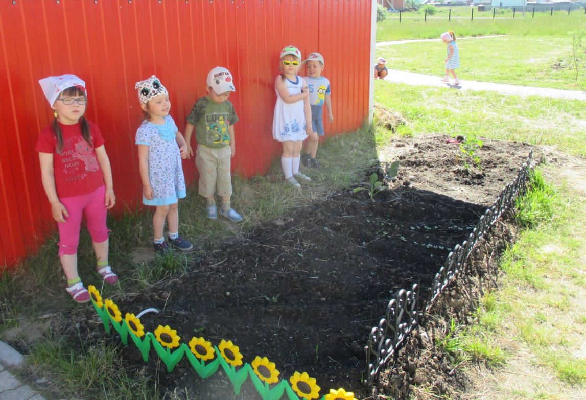
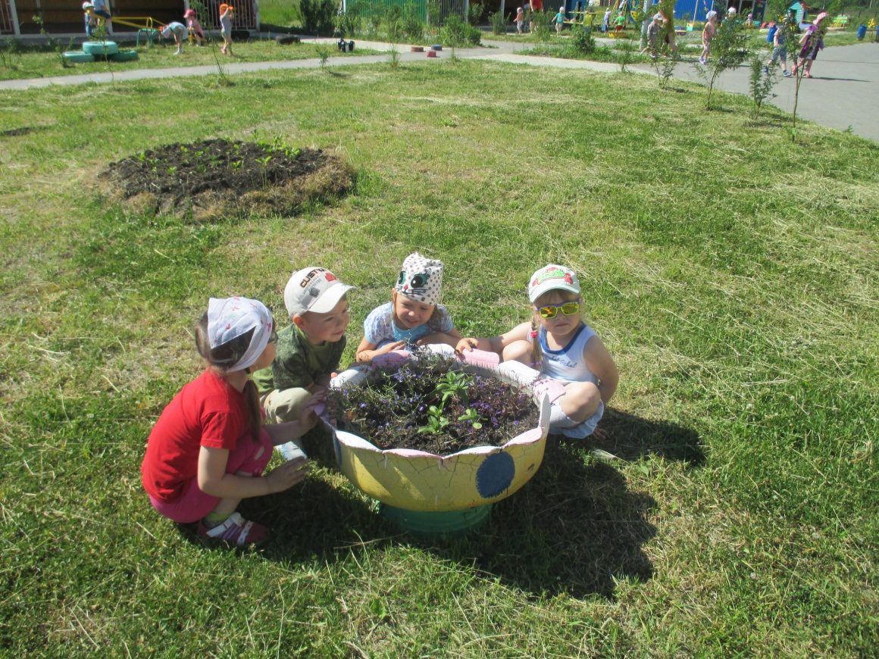
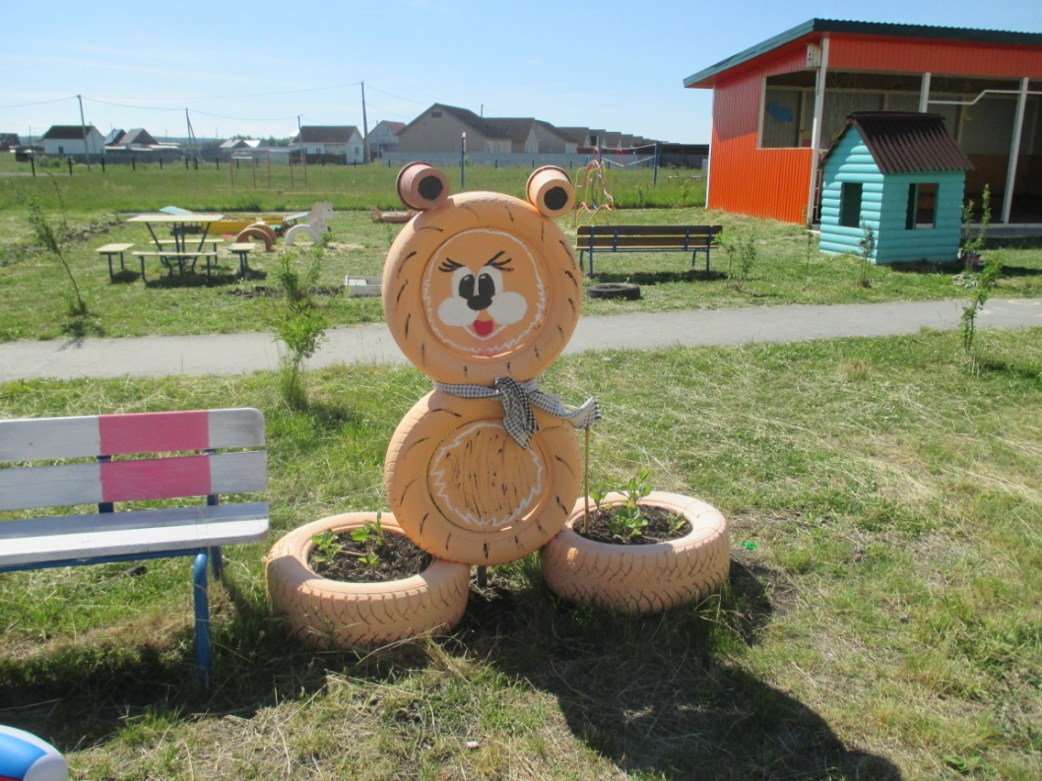

Slide 13
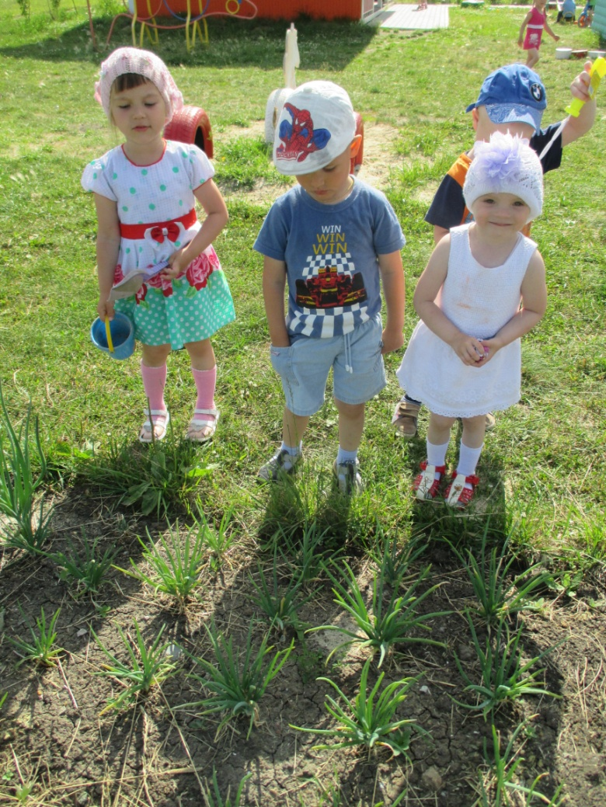
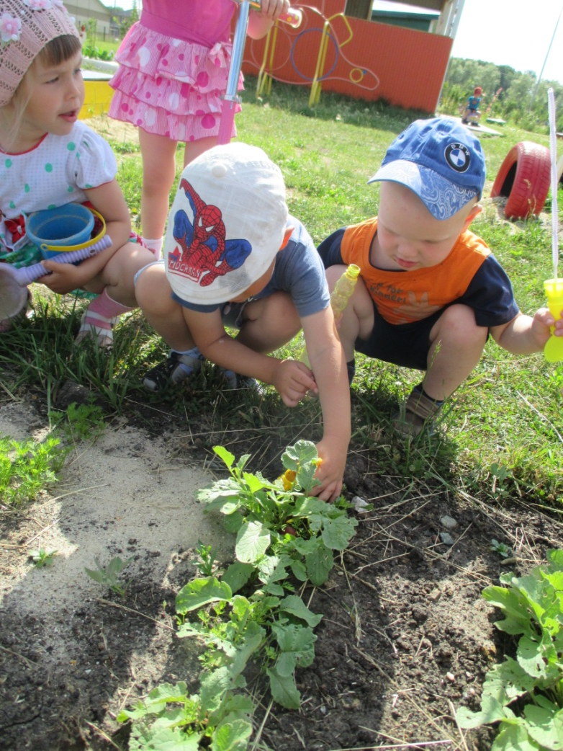
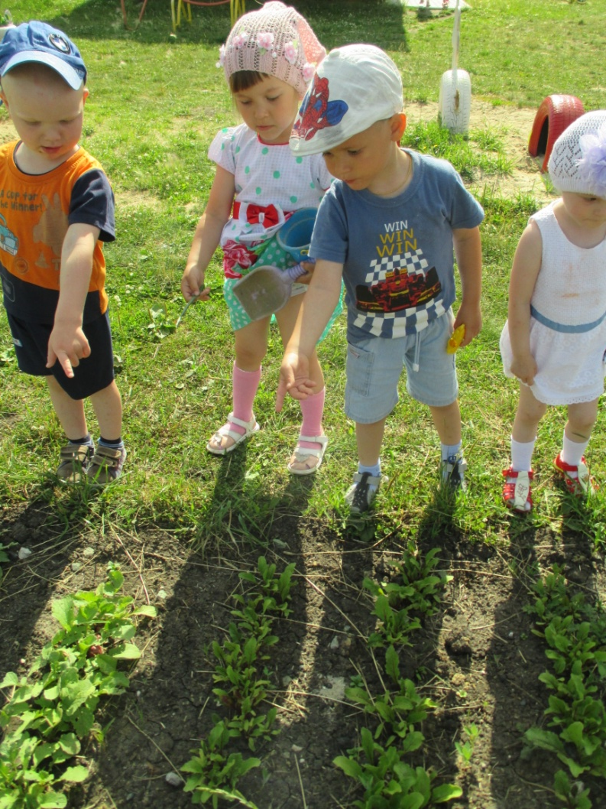

Slide 14
СРЕДНЯЯ ГРУППА
Закреплять умение поливать растения, кормить рыб, мыть поилки, наливать в них воду, класть корм в кормушки (при участии воспитателя).
- Приобщать детей к работе по выращиванию зелени для корма птицам в зимнее время.
-Привлекать к подкормке зимующих птиц.
Приучать детей к работе на огороде и в цветнике (посев , поливка, сбор).
-Формировать стремление помогать воспитателю приводить в порядок используемое в трудовой деятельности оборудование (очищать, просушивать, относить в отведенное место).

Slide 15
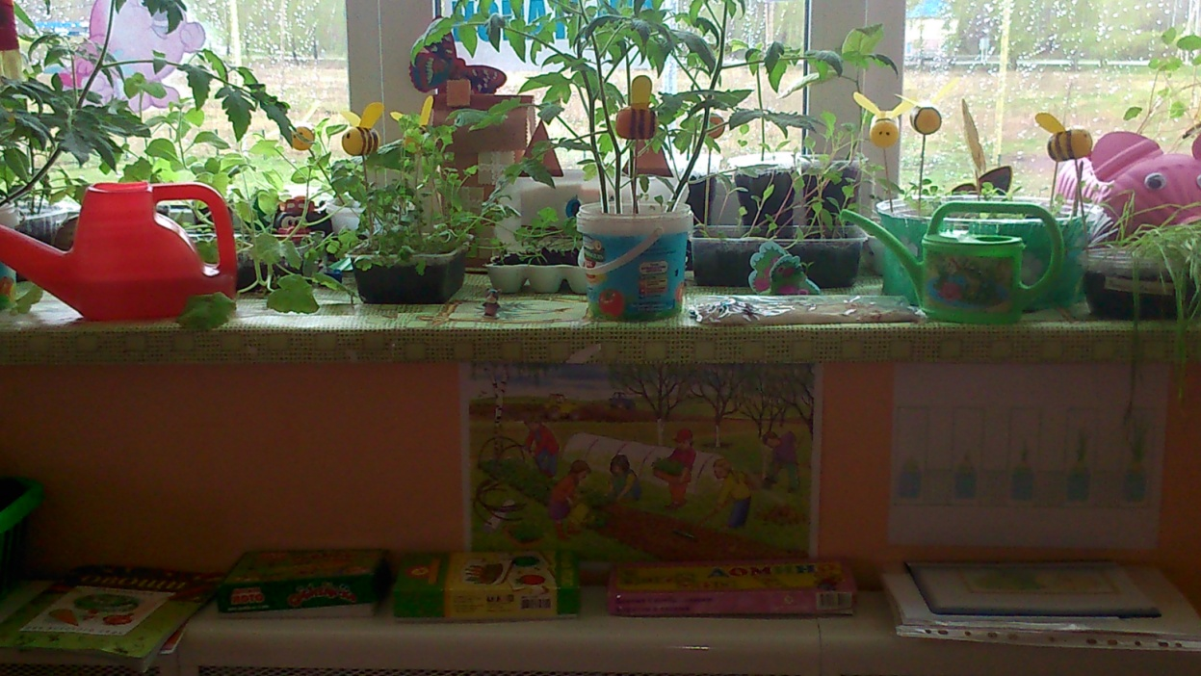
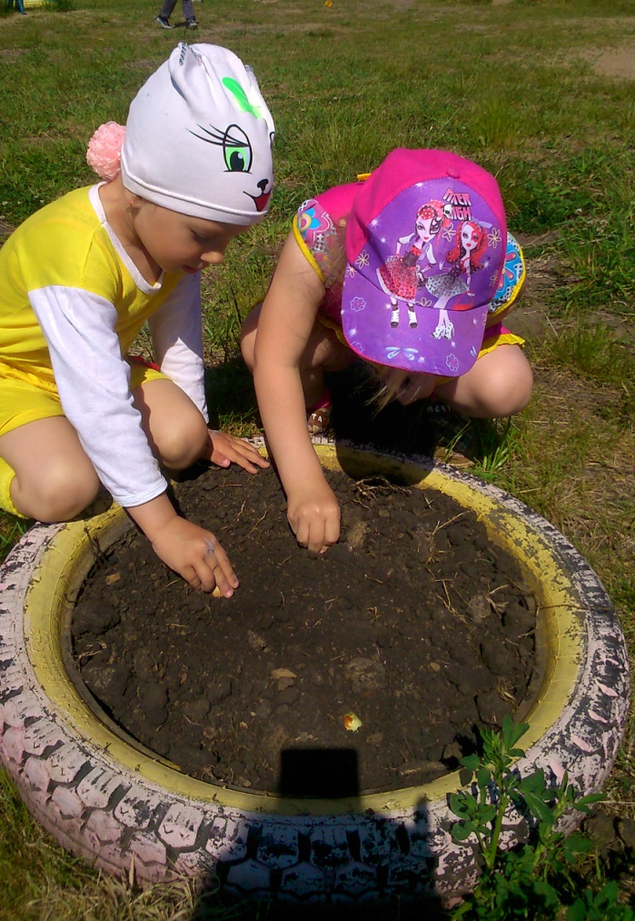
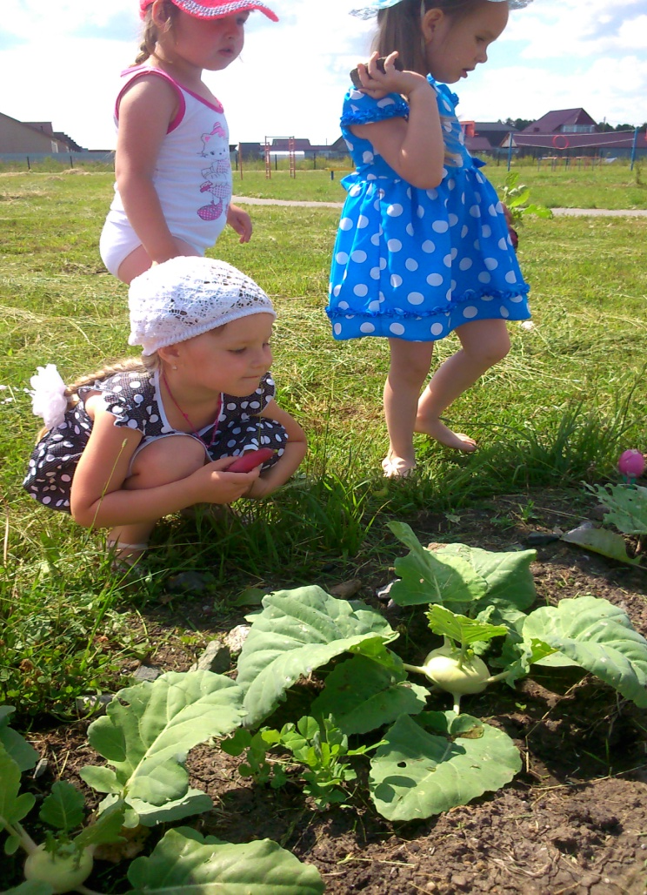
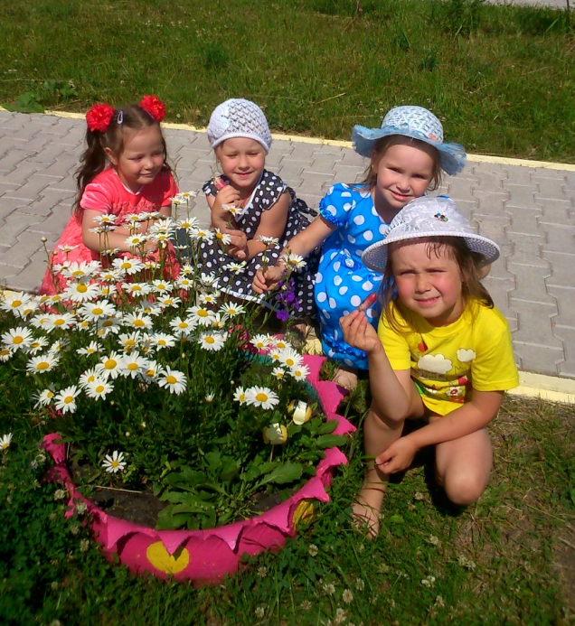

Slide 16
СТАРШАЯ ГРУППА
- Закреплять умение выполнять различные поручения связанные с уходом за животными и растениями уголка природы (поливать комнатные растения, рыхлить почву и т.д.).
- Осенью привлекать детей к уборке овощей на огороде, сбору
семян, пересаживанию цветущих растений из грунта в уголок природы.
-Зимой привлекать детей к сгребанию снега к стволам деревьев и кустарникам, выращиванию вместе со взрослыми зеленого корма для птиц и животных (обитателей уголка природы), посадке корнеплодов, помощи взрослым в создании фигур и построек из снега.
- Весной привлекать детей к посеву семян овощей, цветов, высадке рассады; летом – к рыхлению почвы, поливке грядок и клумб.

Slide 17
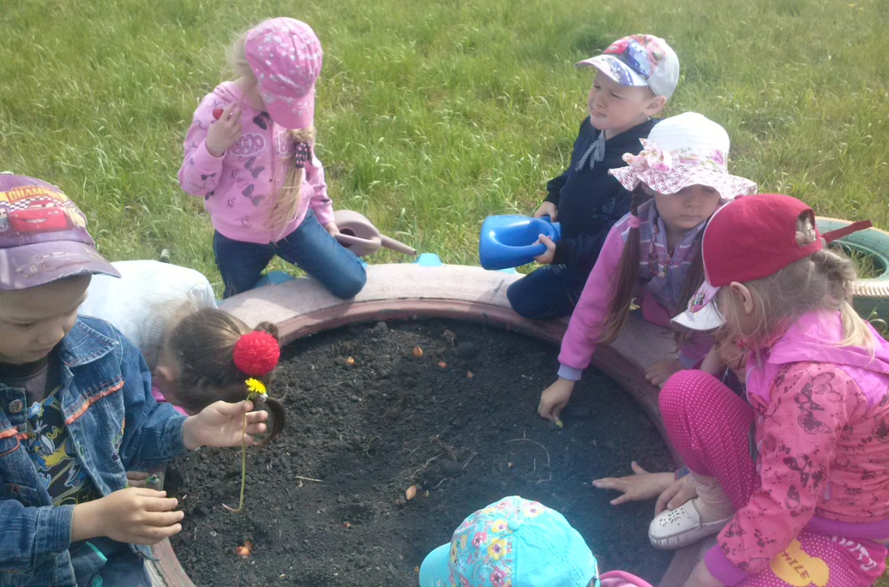
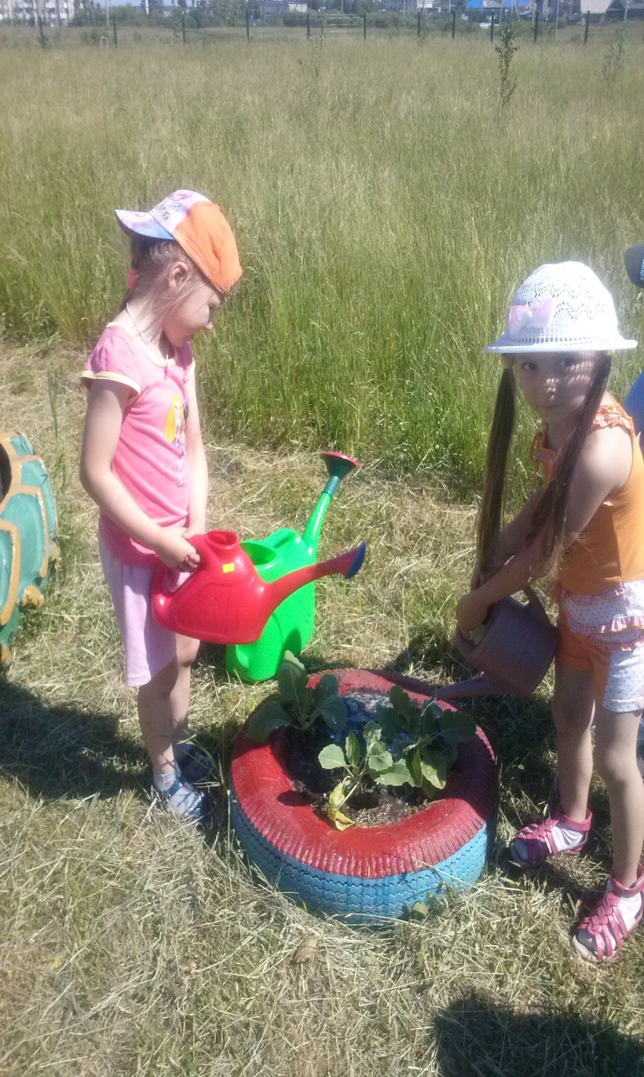
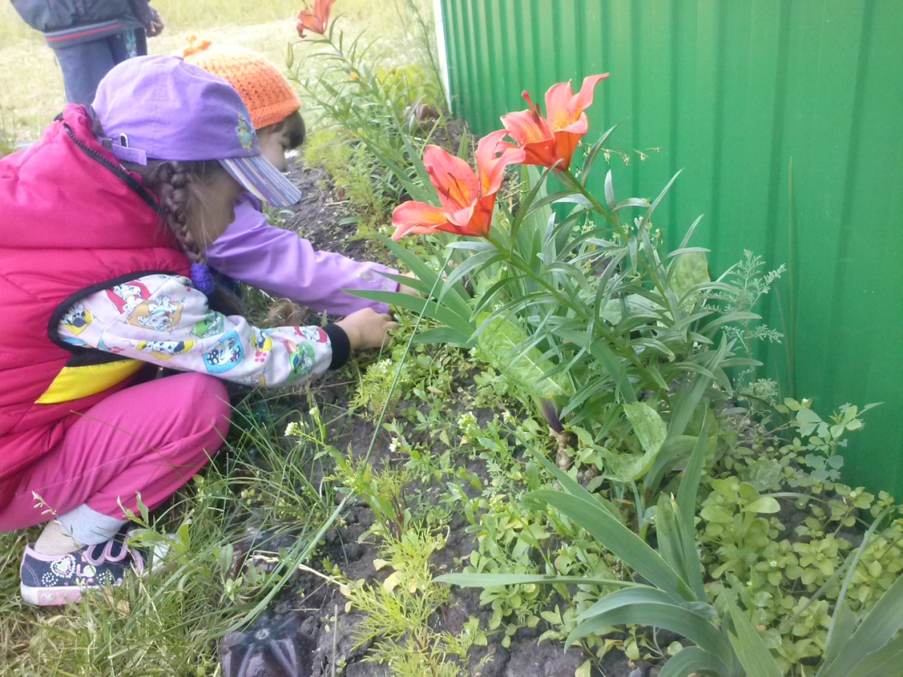

Slide 18
ПОДГОТОВИТЕЛЬНАЯ К ШКОЛЕ ГРУППА
-Воспитывать трудолюбие, наблюдательность, бережное отношение к окружающей природе. Закреплять умение самостоятельно и ответственно выполнять обязанности дежурного в уголке природы: поливать комнатные растения, рыхлить почву, мыть кормушки, готовить корм рыбам, птицам, морским свинкам и т. п.
-Осенью привлекать детей к уборке овощей с огорода, сбору семян, выкапыванию луковиц, клубней цветов, перекапыванию грядок, пересаживанию цветущих растений из грунта в уголок природы.
-Зимой привлекать к сгребанию снега к стволам деревьев и кустарникам, выращиванию зеленого корма для птиц и животных (обитателей уголка природы), посадке корнеплодов, выращиванию с помощью воспитателя цветов к праздникам.
-Весной привлекать детей к перекапыванию земли на огороде и в цвет­нике, к посеву семян (овощей, цветов), высадке рассады. Летом привлекать к участию в рыхлении почвы, прополке и окучивании, поливе грядок и клумб.

Slide 19
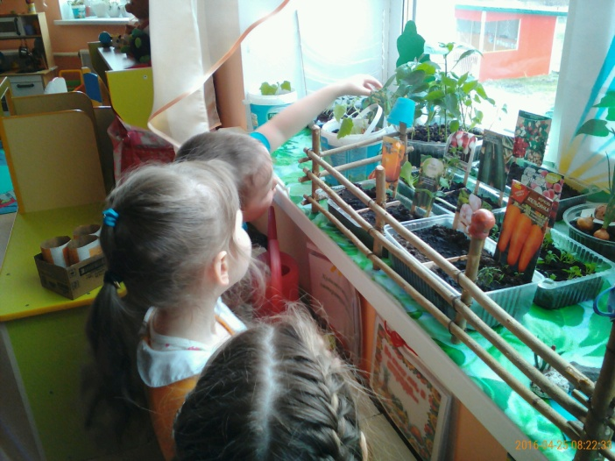
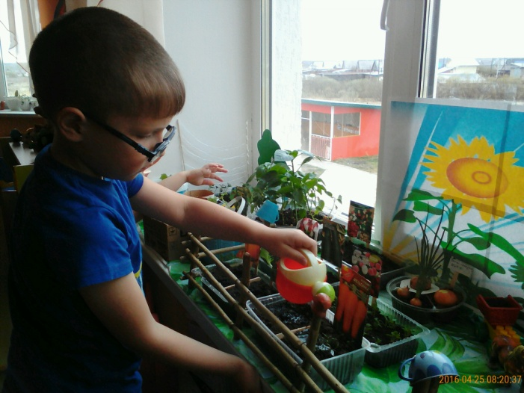
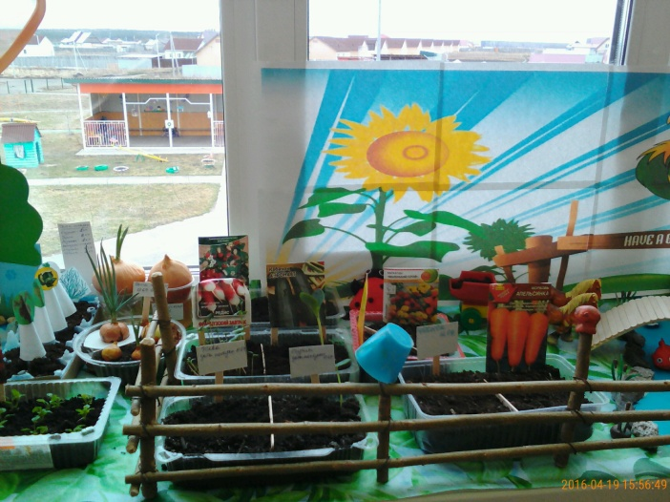
Огород на подоконнике

Slide 20
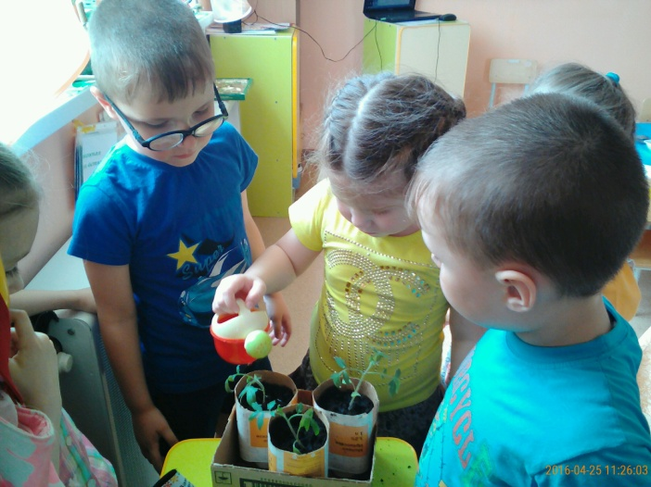
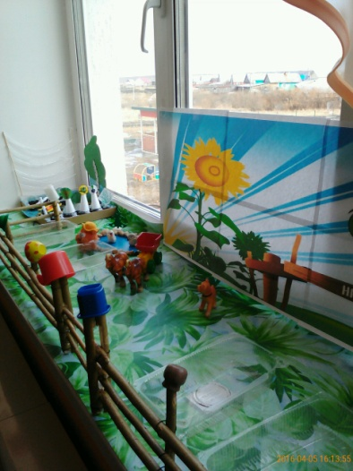
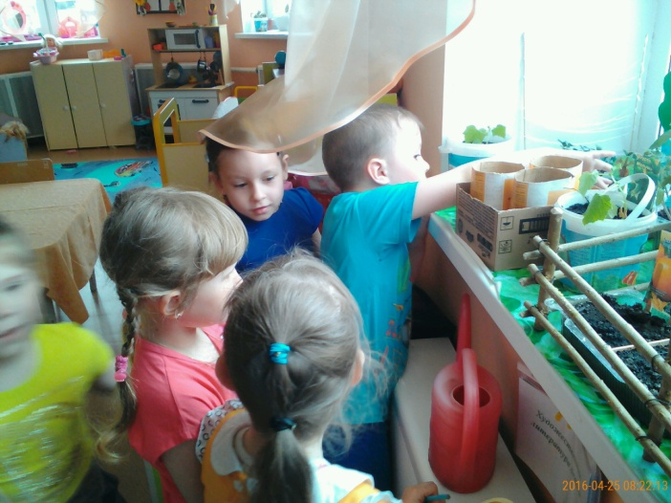
Поливаем, пересаживаем, рыхлим, наблюдаем!

Slide 21
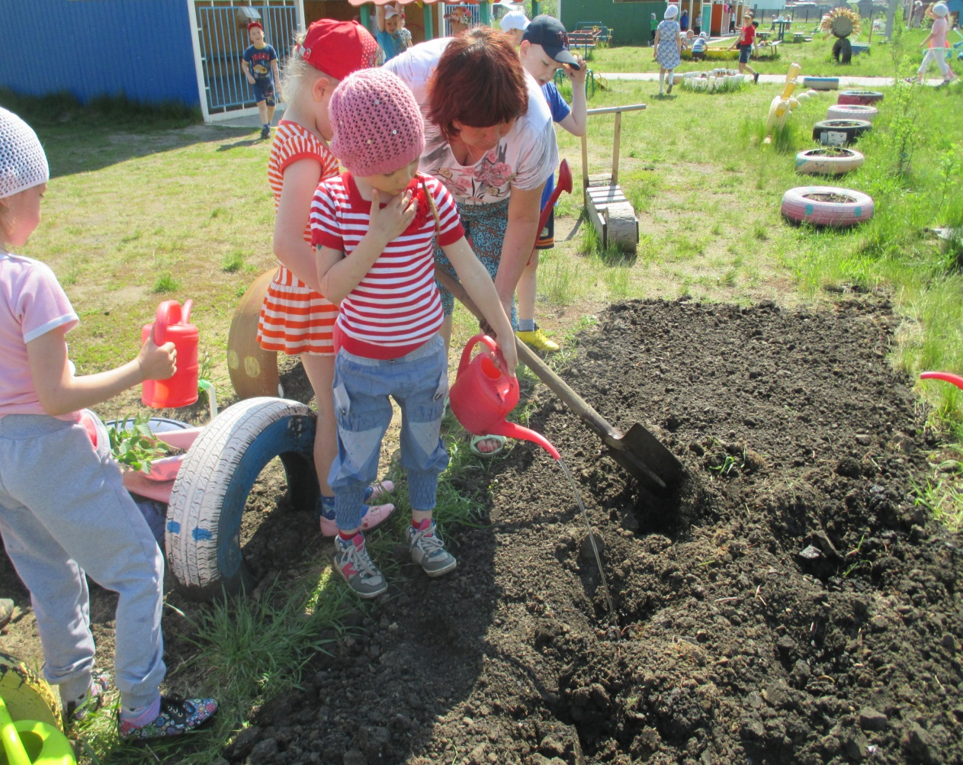
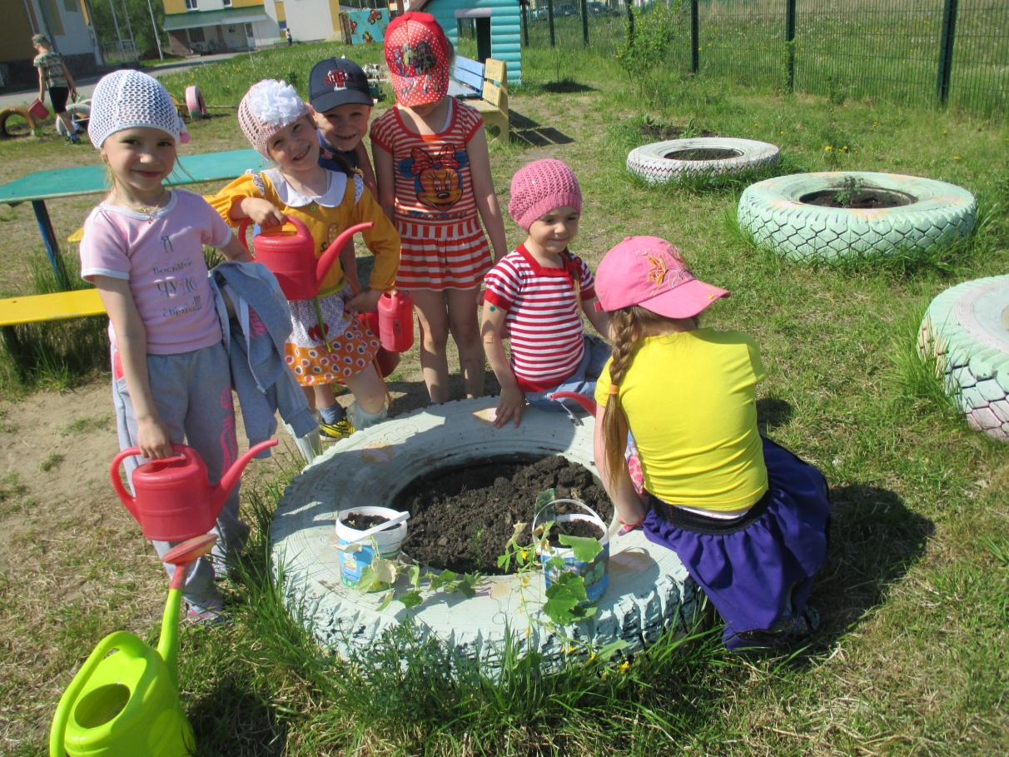
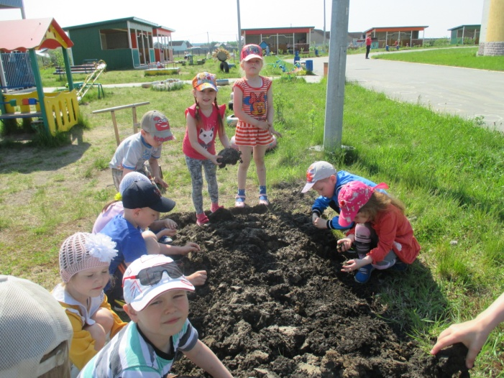
Пришло время высаживать рассаду

Slide 22
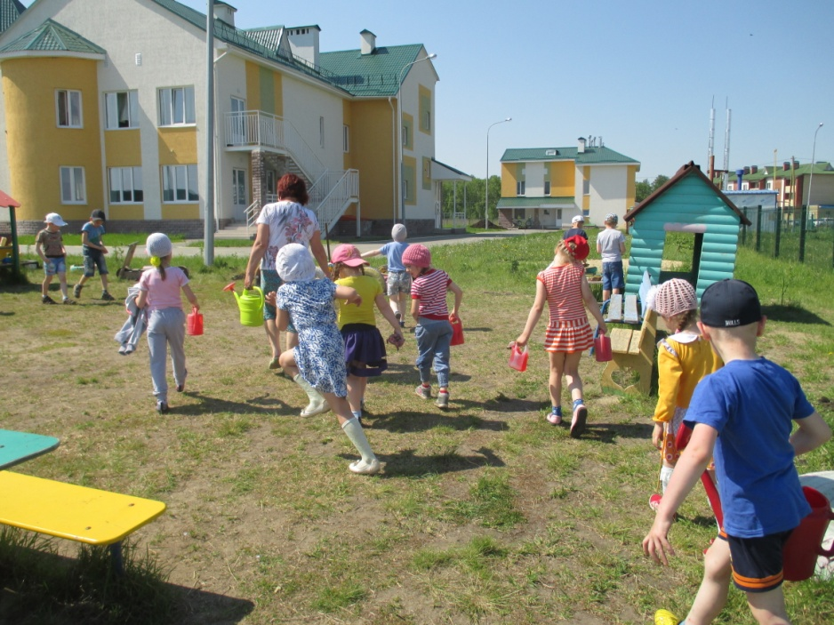
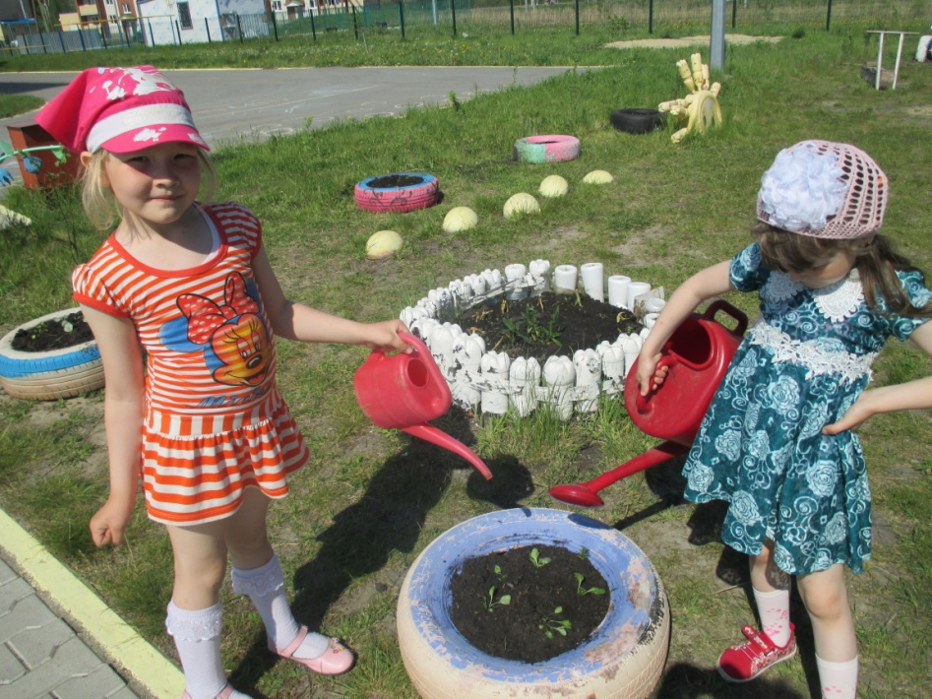
Поливаем, рыхлим, наблюдаем!

Slide 23
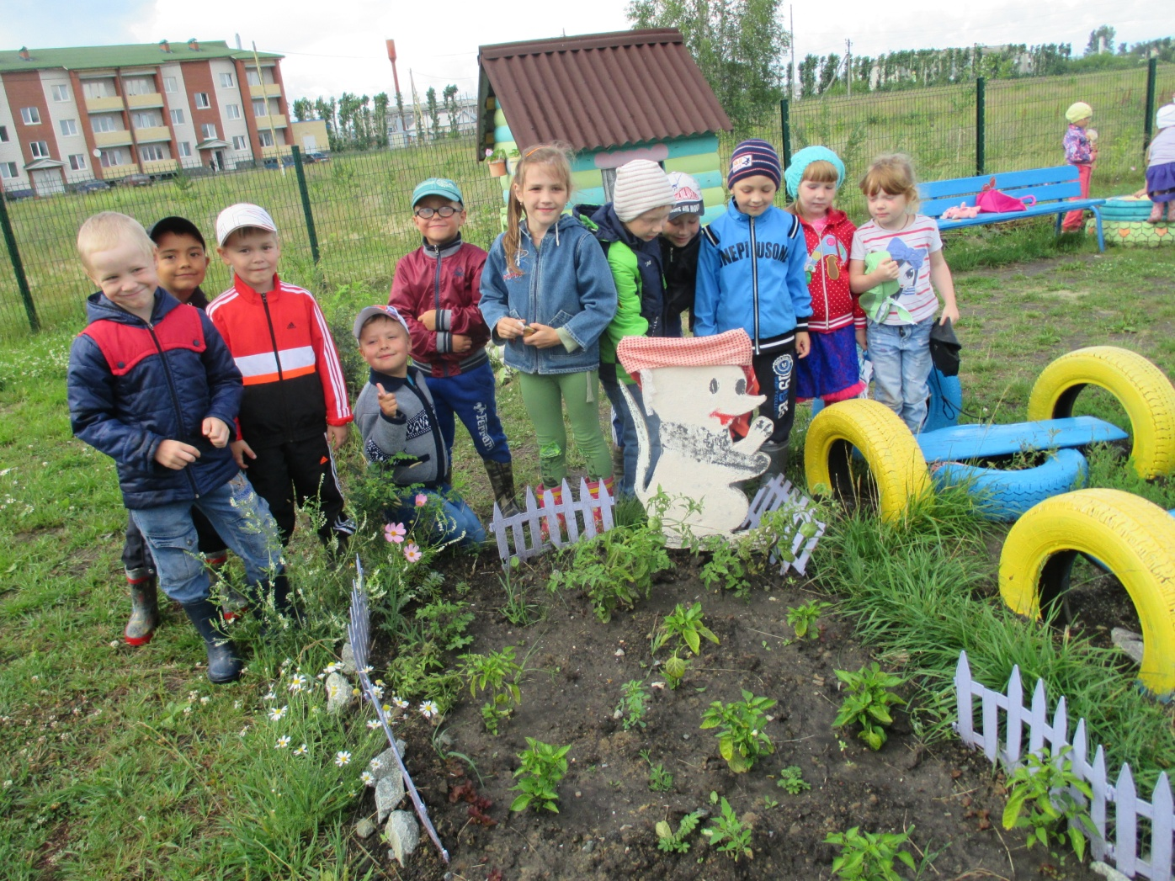
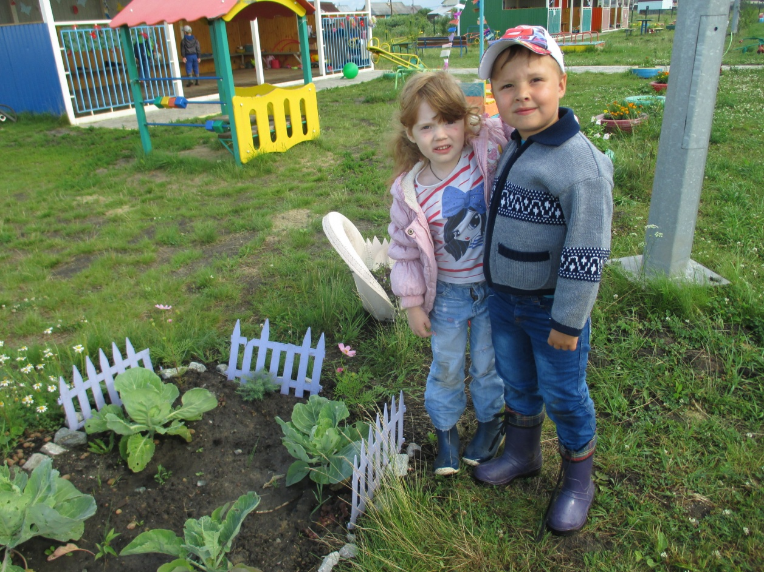
Время идет и наша рассада растет!!!

Slide 24
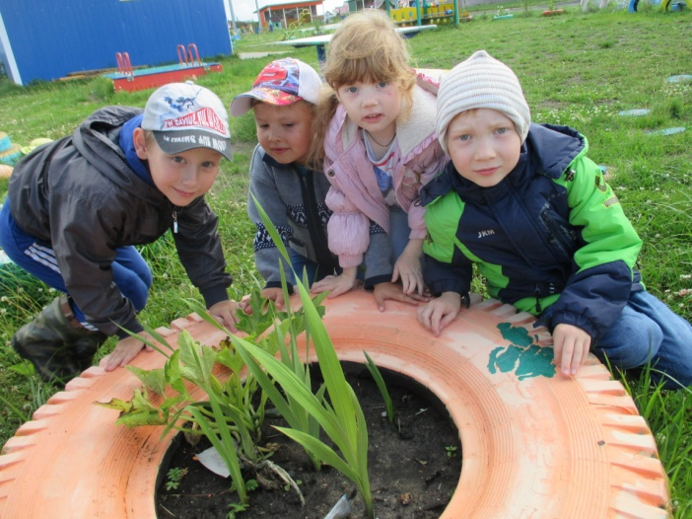
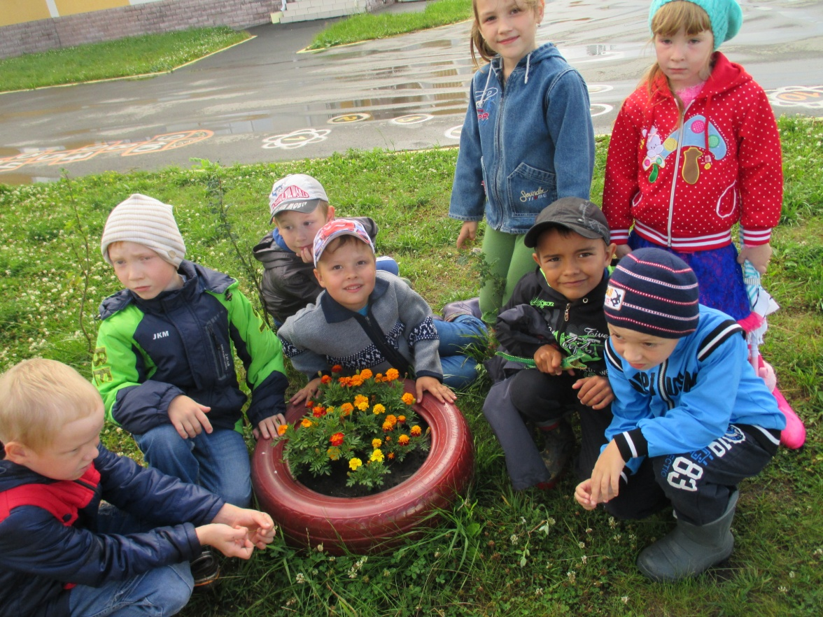
А вот и первые результаты!!!

Slide 25
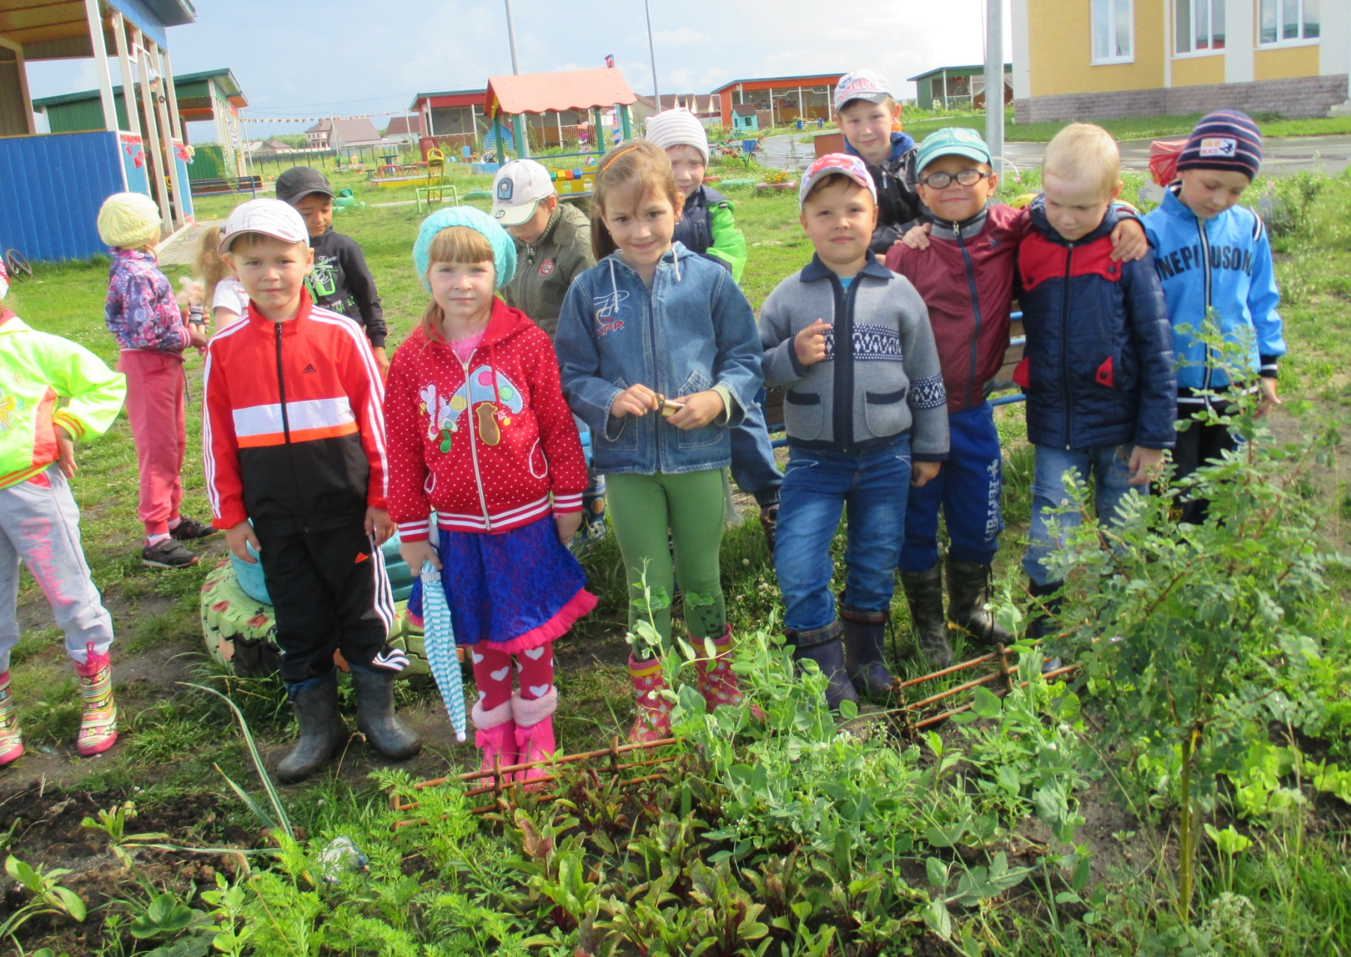
Наши овощи подрастают!!!

Slide 26
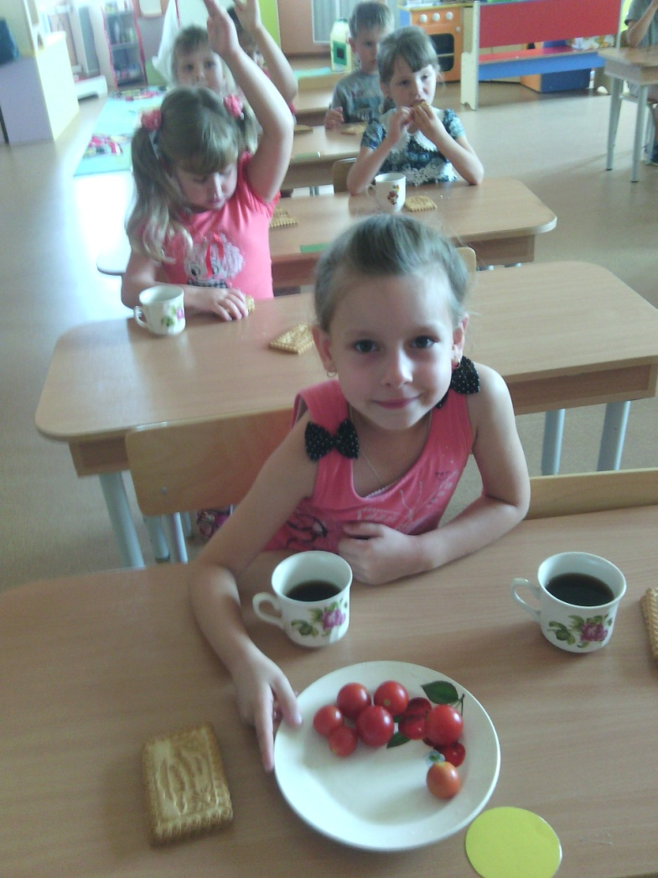
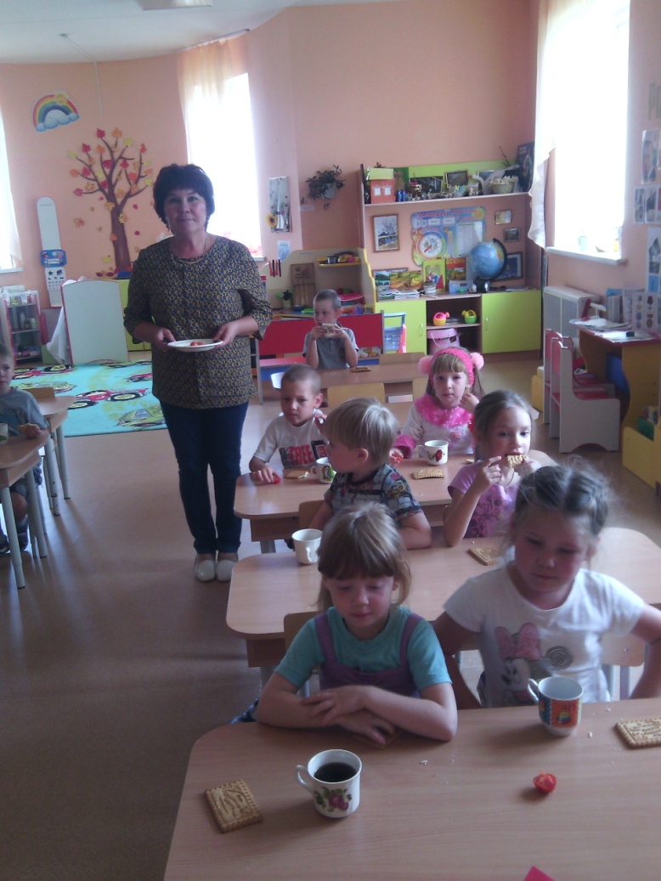
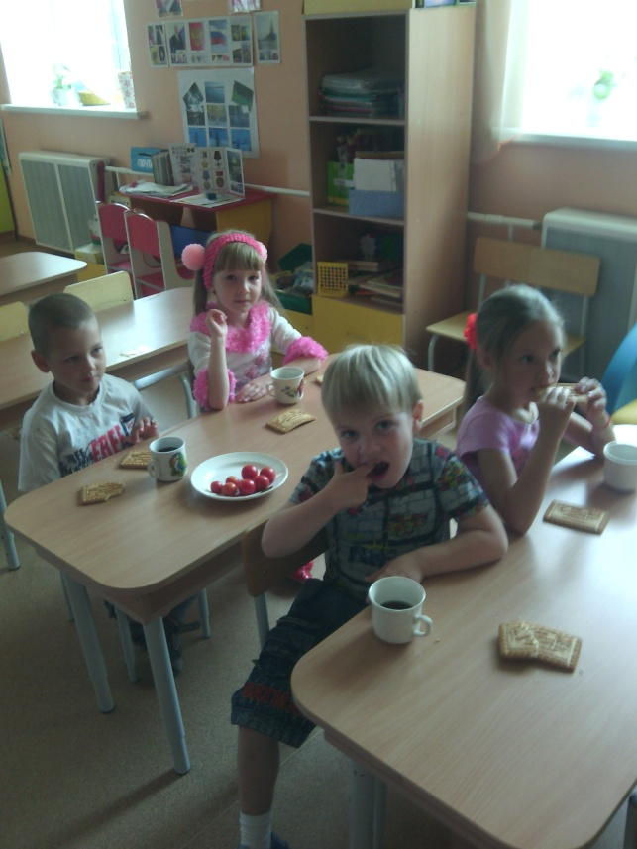
Собрали с грядки и пробуем!!!

Slide 27
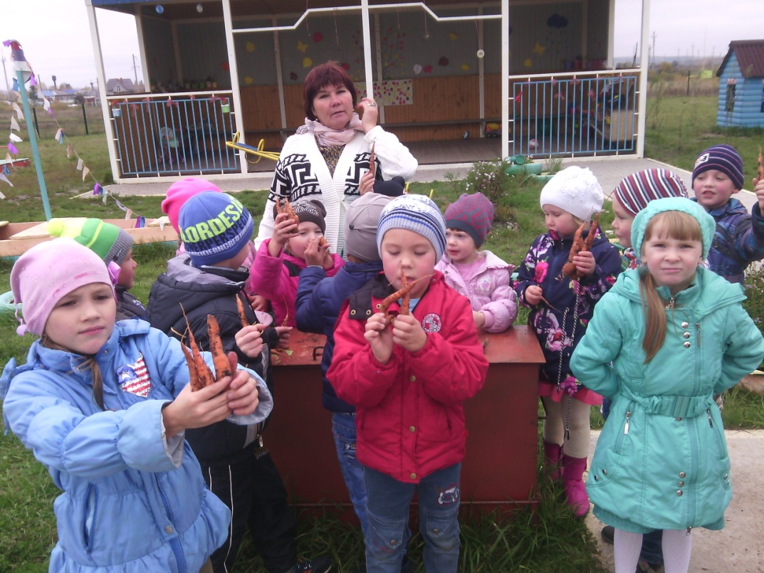
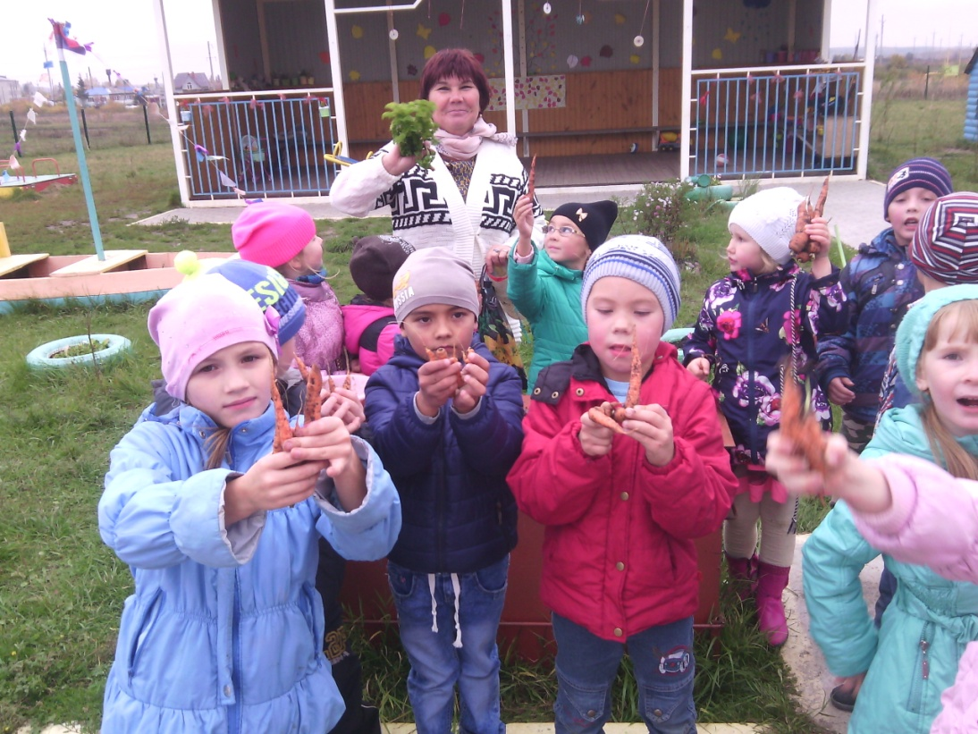
Урожай у нас неплох, вот убрали мы морковь!!!!

Slide 28
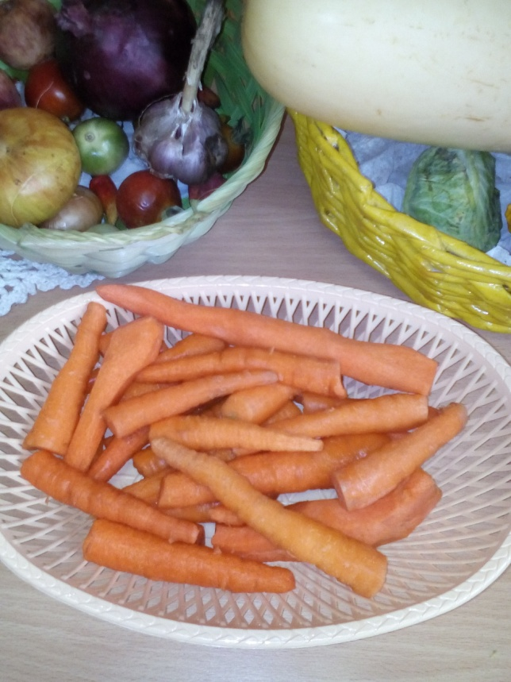
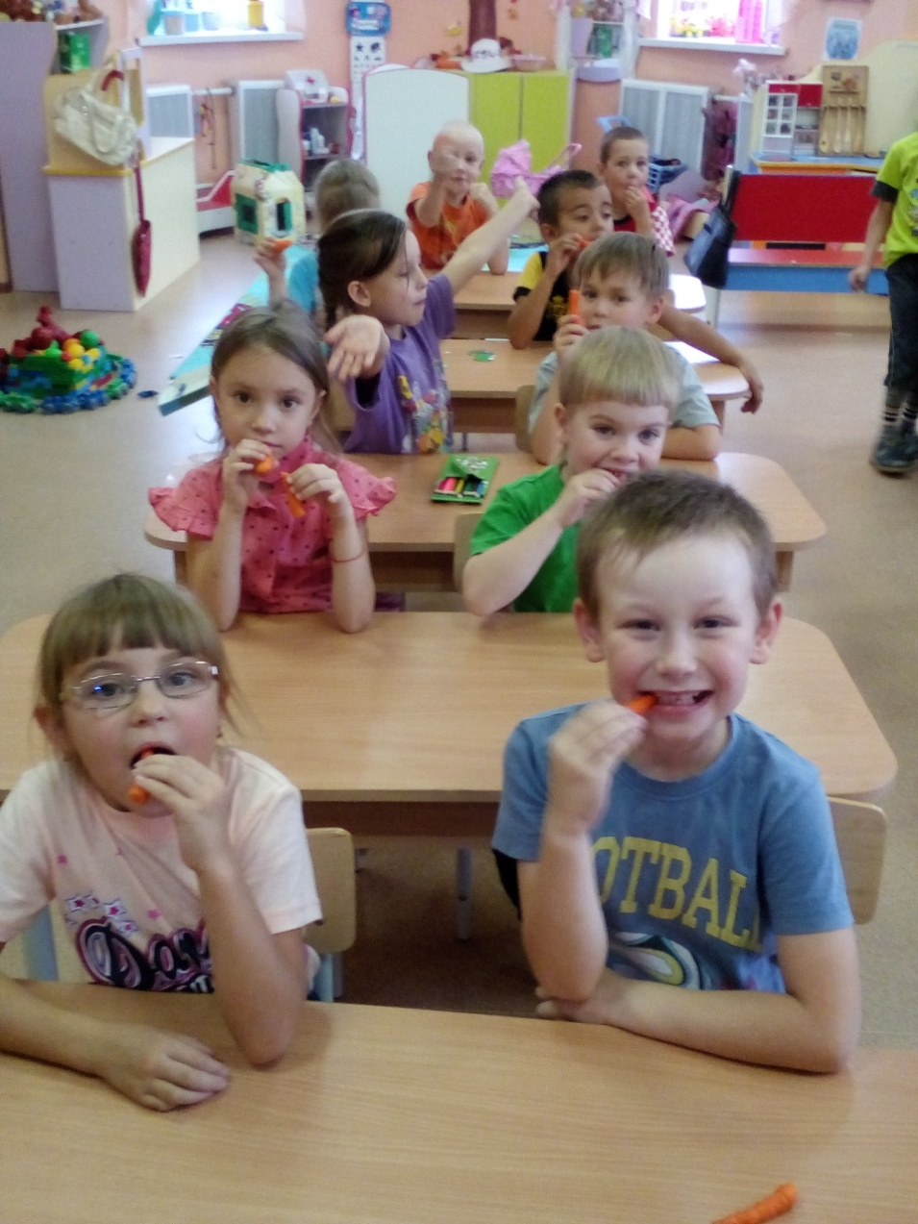
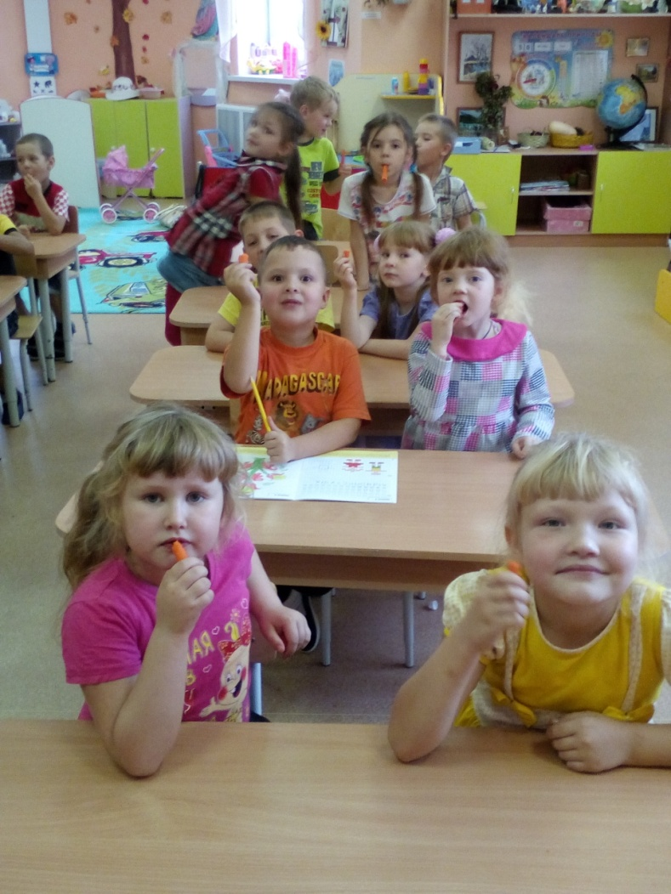
А морковка просто мЁд, так и просится нам в рот!

Slide 29
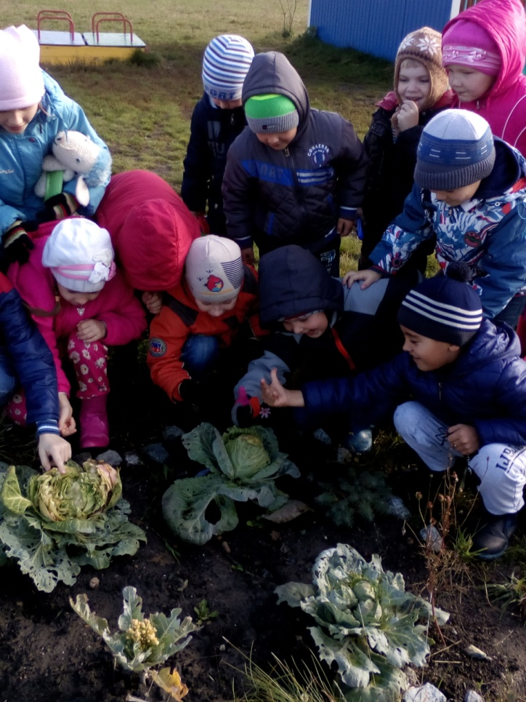
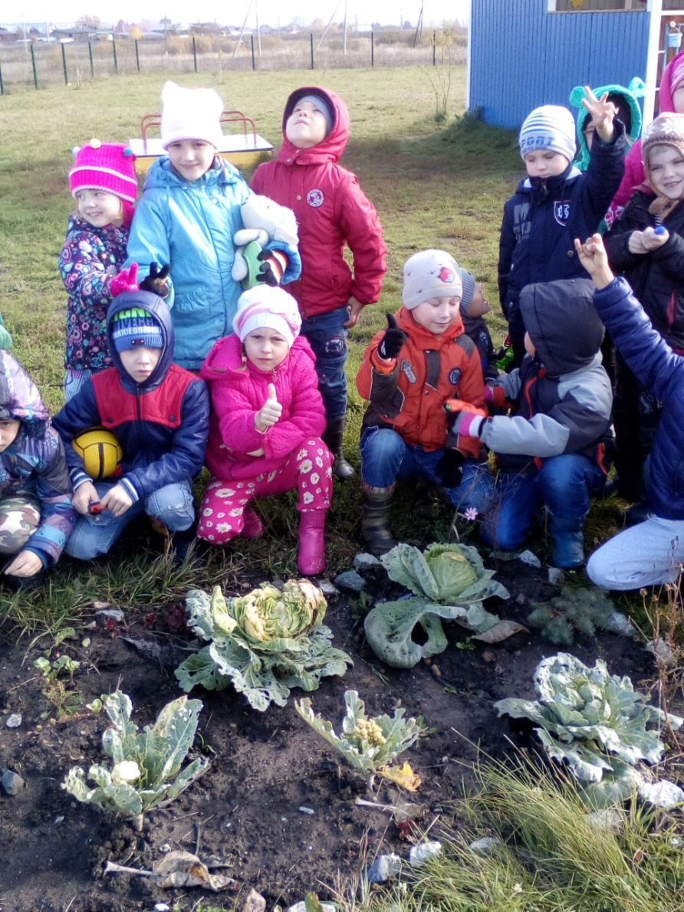
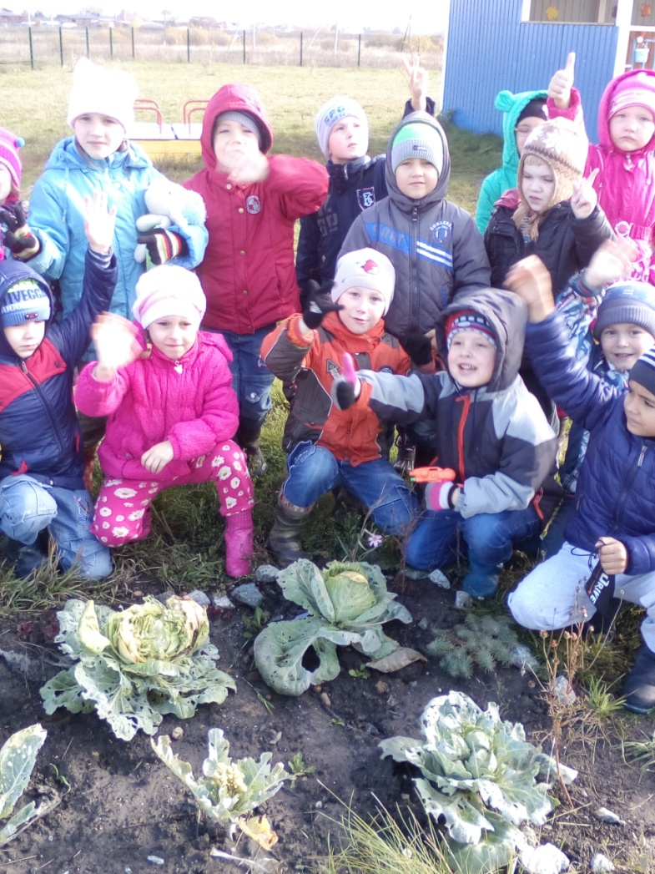
Все убрали, все прибрали, а с капустой опаздали (перезрела часть вилков, урожай у нас неплох)!!!

Slide 30
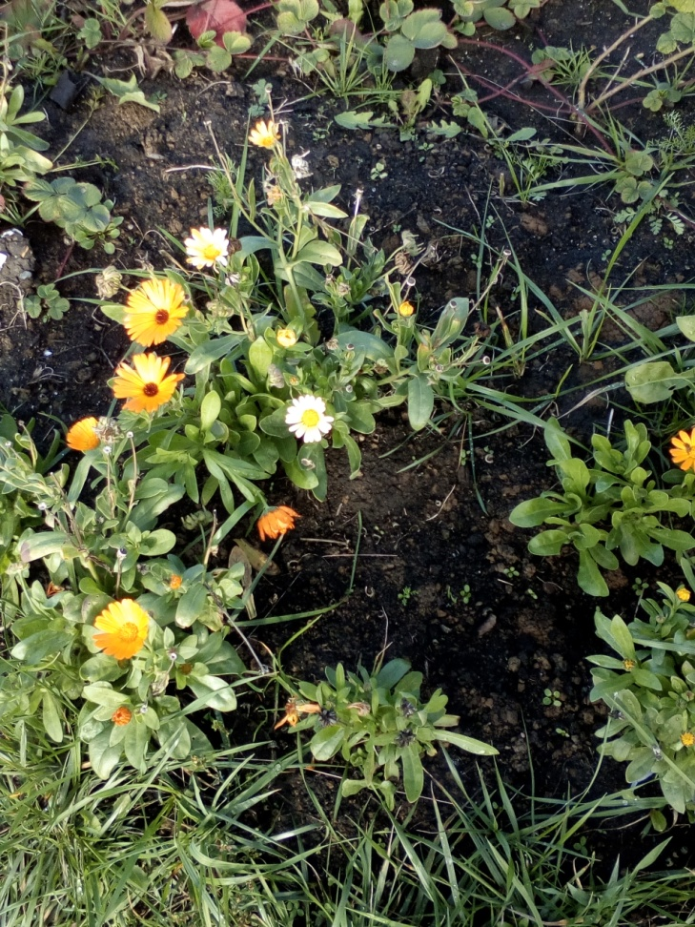
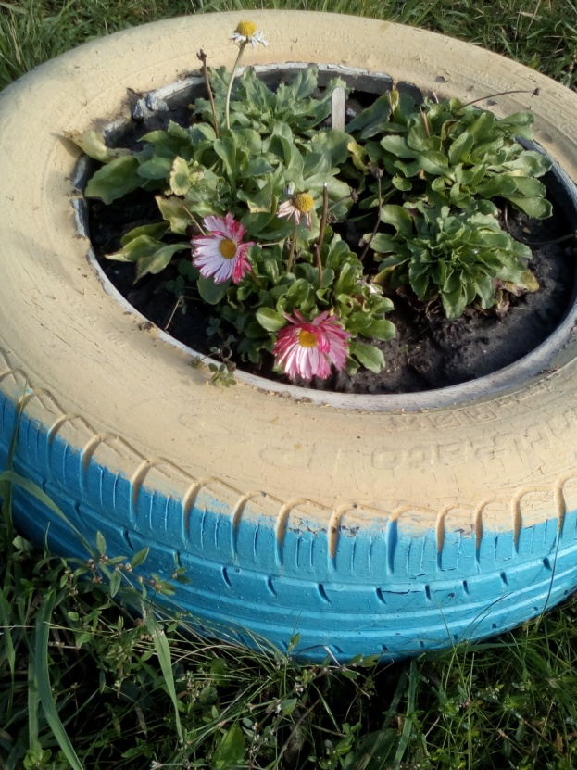
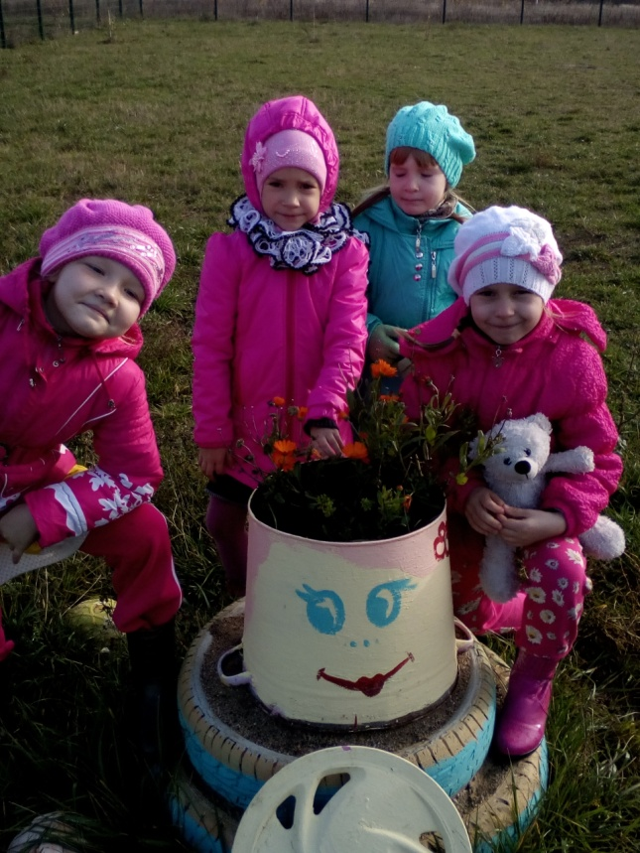
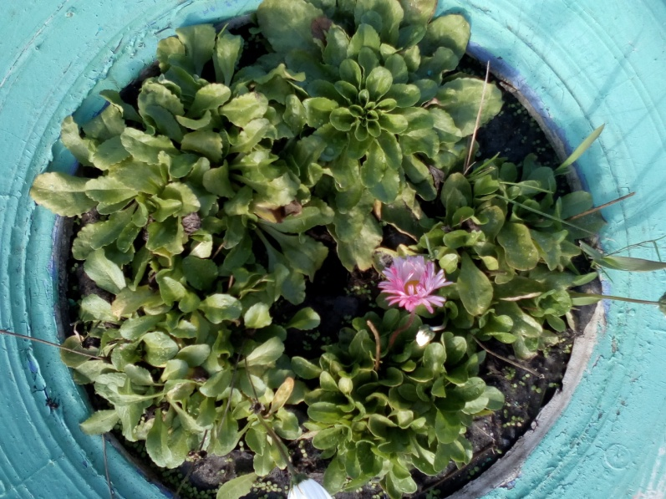
Наш долгосрочный проект подошел к концу, мы потрудились на славу, результатами остались довольны!

Slide 31
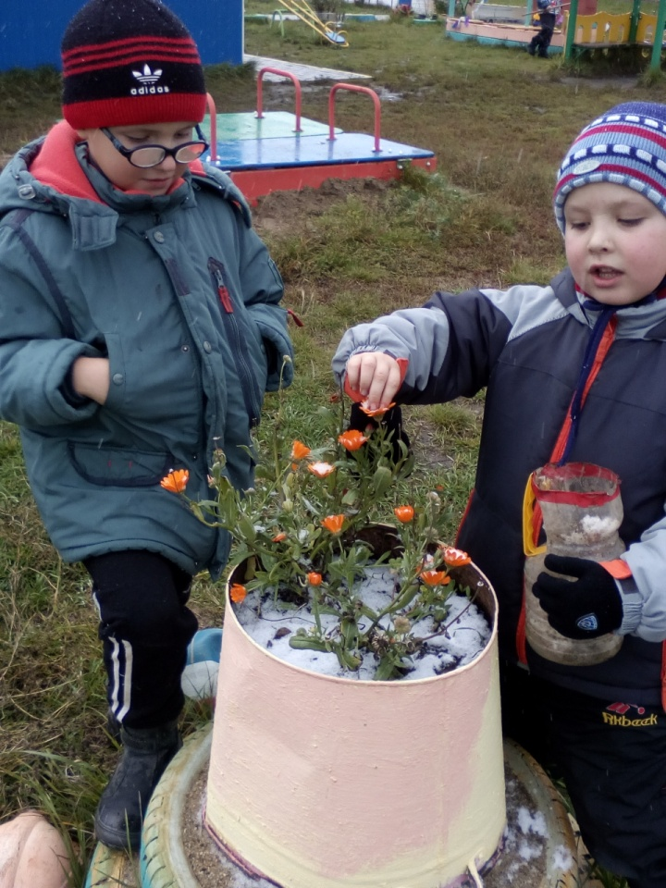
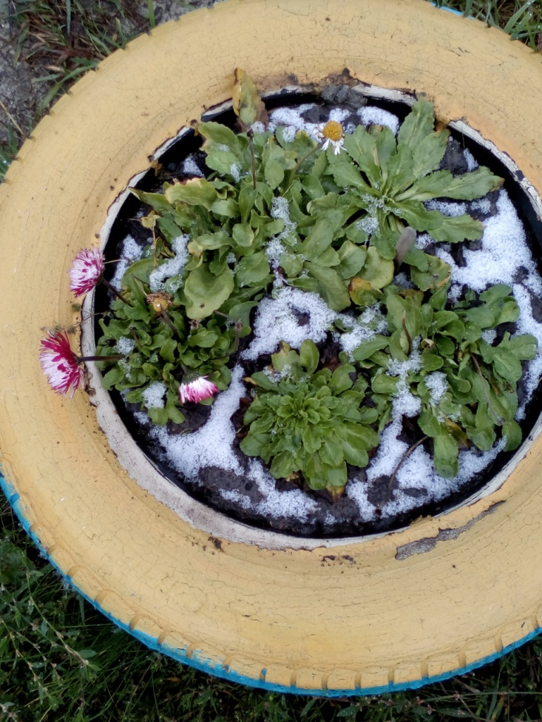
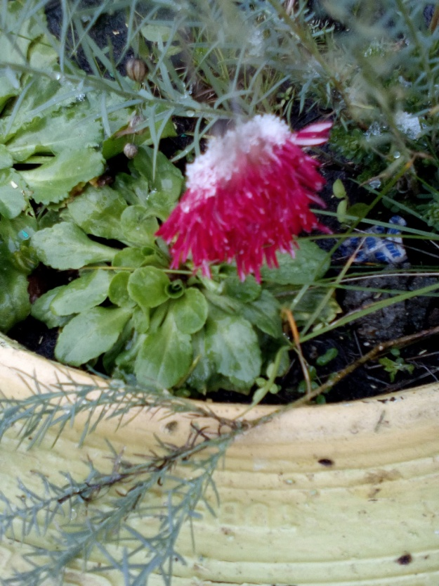
Выпал первый снег, а цветы на наших клумбах всё еще цветут!

Slide 32
Труд в природе в процессе НОД
в уголке природы и на участке
в каждой возрастной
группе ДОУ

Slide 33
МЛАДШАЯ ГРУППА
-зима: «Посадка лука»
-весна: «Посадка крупных семян»,
«Посадка гороха в грунт»
СРЕДНЯЯ ГРУППА
- осень: «Мытье комнатных растений»
- зима: «Посадка лука»
- весна: «Посадка цветочный семян (настурция)
СТАРШАЯ ГРУППА
- зима: «Посадка корнеплодов»
- весна: «Черенкование комнатных растений», «Посев семян в грунт», «Высадка рассады»
ПОДГОТОВИТЕЛЬНАЯ К ШКОЛЕ ГРУППА
-осень: «Сбор урожая на огороде»
-весна: «Посев семян для выращивания рассады», «Высадка рассады», «Размножение комнатных растений»
-в течение года: «Зарядка аквариума»

Slide 34
СХЕМА ДЛЯ АНАЛИЗА ДЕЯТЕЛЬНОСТИ ДЕТЕЙ
В ПРИРОДЕ
1. Организация условий труда (объекты труда, оборудование, инструменты, их размещение), их рациональность.
2. Организация детского коллектива, формы работы по организации труда (звенья, пары, конвейер, мальчики-девочки, поручения, подгруппа вся группа).
3. Приемы постановки и объяснения трудового задания.
4. Знания и умения, необходимые для выполнения задания; новые знания и умения, формируемые на занятии.
5. Результативность трудовых действий детей, качество навыков и умений.
6. Взаимодействие детей в процессе труда.
7. Отношение к труду (с интересом или безразличное).
8. Оценка деятельности (детьми, воспитателями), ее содержание, формы.
9. Экологическая направленность труда детей.

Slide 35
СПИСОК РЕСУРСОВ:
-«МЫ». Программа экологического образования детей /Н.Н. Кондратьева и др. – 2-е изд., испр. и доп.– СПб: «Детство-пресс», 2001. – 240 с.
-Николаева С.Н. Методика экологического воспитания дошкольников. – М.: Издательский центр «Академия», 1999. – 184 с.
-ОТ РОЖДЕНИЯ ДО ШКОЛЫ. Основная общеобразовательная программа дошкольного образования / Под ред. Н. Е. Вераксы, Т. С. Комаровой, М. А. Васильевой. - М.: МОЗАИКА-СИНТЕЗ, 2010. - 304 с.
- http://www.detskiysad.ru/trud/644.html

Slide 36
Спасибо
за внимание!
1

